Slide 1
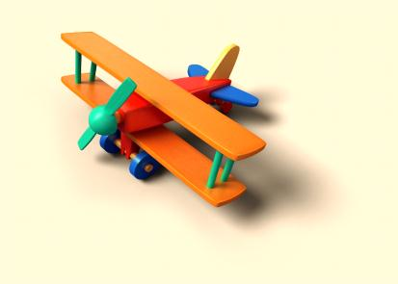
ДЕТСКИЕ КАПРИЗЫ И УПРЯМСТВА.

